Slide 1
Jednoliko i nejednoliko gibanje
GIBANJE I SILA

Slide 2
Razmislite!
2
Iva je s obitelji putuje na more. Veći dio vremena proveli su u vožnji autocestom nego kroz grad.
Kako se gradska vožnja razlikuje od one po autocesti?
Što se događa s brzinom automobila tijekom vožnje gradom?
Što možemo zaključiti o brzini kojom se giba automobil autocestom?

Slide 3
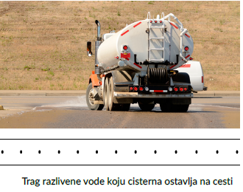


2
Iz cisterne kapa ulje u jednakim vremenskim razmacima od 5 sekundi.
Kako će izgledati tragovi na cesti koje ostavi cisterna koja se giba stalnom brzinom?

Slide 4

2
Jednoliko gibanje
Na ravnoj cesti cisterna svake sekunde prevali jednako dugačak put.
Gibanje je jednoliko, ako se tijelo giba stalnom brzinom.

Slide 5
2
Tablični prikaz jednolikog gibanja
t/s | s/m | v / (m/s)
5 s | 100 m | 20 m/s
10 s | 200 m | 20 m/s
15 s | 300 m | 20 m/s
20 s | 400 m | 20 m/s
25 s | 500 m | 20 m/s
30 s | 600 m | 20 m/s
Brzina ima stalnu vrijednost, pa kažemo
da je to jednoliko gibanje.

Slide 6
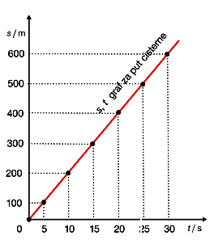
2
Grafički prikaz jednolikog gibanja
s, t – graf
Graf koji prikazuje put s u ovisnosti o vremenu t
Za jednoliko gibanje s, t – graf je pravac koji prolazi kroz ishodište.

Slide 7
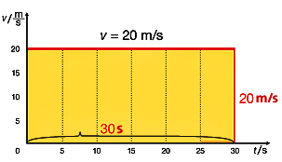
2
Grafički prikaz jednolikog gibanja
v, t – graf
Graf koji prikazuje brzinu v u ovisnosti o vremenu t.

Slide 8

2
Put koji pri jednolikom gibanju tijelo prijeđe tijekom
vremena t jednak je umnošku stalne brzine v i vremena t.
s = v · t
v = stalna vrijednost
Virtualno istraži

Slide 9
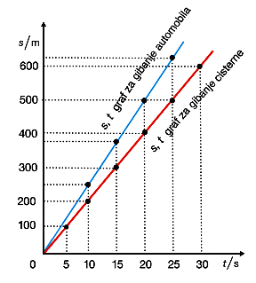
2
Kako iz s, t – grafa zaključiti koje se tijelo giba brže?
Veći nagib pravca u s, t – grafu predstavlja veću brzinu.

Slide 10
2
Veći nagib pravca u s, t grafu predstavlja veću brzinu.

Slide 11
2
Nejednoliko gibanje
Gibanje pri kojemu se brzina mijenja nazivamo nejednoliko gibanje.

Slide 12
2
Jeste li razumjeli?
Kada se tijelo giba jednoliko?
Za kakvo gibanje tijela kažemo da je nejednoliko?
Što možemo zaključiti o brzini kod jednolikog gibanja?
Opišite odnos puta i vremena kod jednolikoga gibanja.
Što možemo zaključiti iz nagiba pravca u s, t grafu jednolikog gibanja?

Slide 13
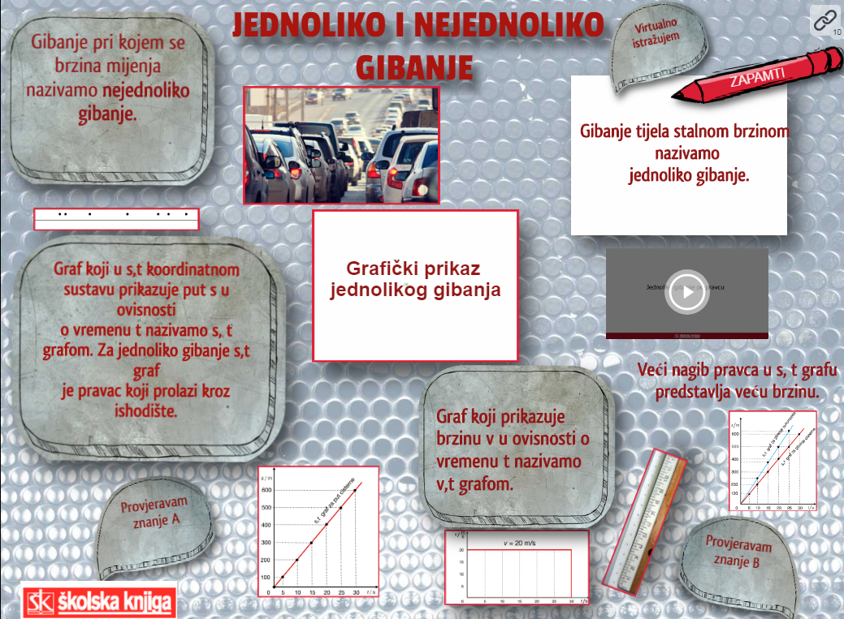
Klikom na interaktivnu umnu mapu ponovite ključne pojmove i provjerite znanje
2

Slide 14

Klikom na sličicu pristupi kvizu kojim ćeš provjeriti znanje.
2
Kviz A
Kviz B

